Slide 1
Региональный информационно-селекционный центр Пермского края
Племенная база животноводства
Пермского края:
стратегия развития
2018 г. Пермь

Slide 2
Система племенного животноводства
МСХ РФ
уполномоченный федеральный органа в области племенного животноводства
Функции: - нормативно-правовое регулирование
Региональный информационно-селекционный центр
Учет племенных животных и племенных стад
Планы племенной работы
Контроль ведения плем.учета в селексе
Подтверждение плем. свидетельств
Комплексная оценка племенных животных, бонитировка
МСХ ПК - орган по управлению плем. животноводством субъекта Р Ф
Функции: 1. Государственный надзор в области
племенного животноводства
2. Регистрация племенных стад и племенных животных
3. Выдача племенных свидетельств
4. Экспертиза племенной продукции
5. Государственная поддержка племенного ж-ва
Иммунно-генетическая лаборатория
Лаборатория селекционного качества молока. Контроль ассистентская служба
Организации по искусственному осеменению
функции:
1, получение, обработка, хранение и реализация семени
2, оценка по качеству потомства и ежегодная бонитировка быков
Племенные с/х предприятия – функции:
1. Наличие селекционного плана работы со стадом
2. Комплексная оценка племенных животных – бонитировка,
экстерьерная и линейная оценка
3. Контроль продуктивности
4. работа с не зависимой лабораторией по определению жира и белка
5. Ведение племенного учета
6. Проведение иммунно-генетической экспертизы
7. Племенная продажа скота
8. Участие в племенной выставке животных

Slide 3
- МСХ ПК - орган по управлению плем. животноводством субъекта Р Ф
- региональным информационно-селекционным центром,
свидетельство №7068 от 10.06.2015
- лабораторией селекционного контроля качества молока,
свидетельство №7068 от 17.11.2015 г.
- лабораторией иммуногенетической экспертизы,
свидетельство №7309 от 09.12.2016 года
- 2-мя организациями по искусственному осеменению с/х животных,
доля: ООО «Пермское» – 64%, ОАО «Кунгурское» – 21,5%, другие – 14,5%
- 2-я племенными заводами,
-34-я репродукторами и одним генофондным хозяйством в молочном
скотоводстве,
- 5-ю репродукторами в мясном скотоводстве,
- одним заводом и двумя репродукторами в свиноводстве,
- 3-мя заводами и одним репродуктором в коневодстве,
- одним репродуктором в птицеводстве,
- 2-мя репродукторами в пчеловодстве.
Племенная база животноводства Пермского края
по состоянию на 1 января 2018 года
19

Slide 4
МОЛОЧНАЯ ПРОДУКТИВНОСТЬ КОРОВ В ПЛЕМЕННЫХ ОРГАНИЗАЦИЯХ
Средний удой
по стаду, кг
Диапазон молочной продуктивности, кг (9342 - 3047)

Slide 5
МОЛОЧНАЯ ПРОДУКТИВНОСТЬ КОРОВ В ПЛЕМЕННЫХ ОРГАНИЗАЦИЯХ
Диапазон молочной продуктивности, кг (7576 - 3512)
Предприятия с надоем ниже средне-краевых
 | Наименование предприятия | Средний удой по стаду, кг Производственный / бонитировочный
1 | Колхоз (СПК) «На страже мира» | 3512 / 4774
2 | СПК им. Шорохова | 4061 / 3480
3 | ООО «ВЕЛИКОЛЕНСКОЕ» | 4371 / 5262
4 | ООО «Суксунское» | 4524 / 4742
5 | СПК (Колхоз) «Заря будущего» | 4913 / 4915
6 | ООО СП «Андреевка» | 5024 / 5376
7 | СПК «Россия» | 5054 / 6534
8 | ООО «Агросепыч» | 5168 / 5313
9 | ООО «Пихтовское» | 5317 / 5405
10 | ООО «Нива» | 5336 / 5146

Slide 6
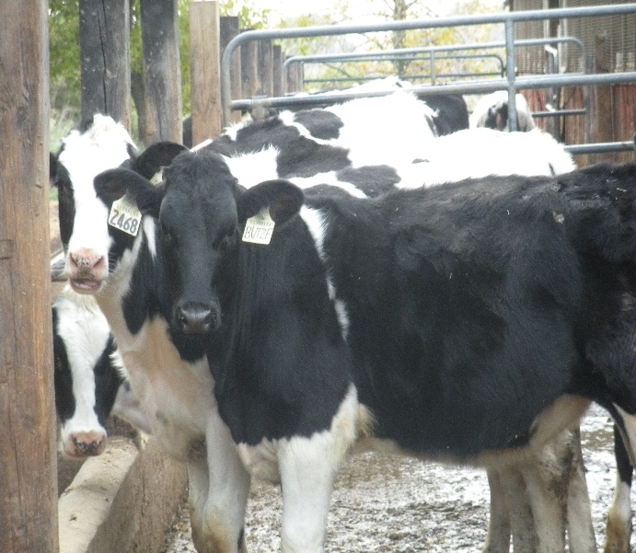
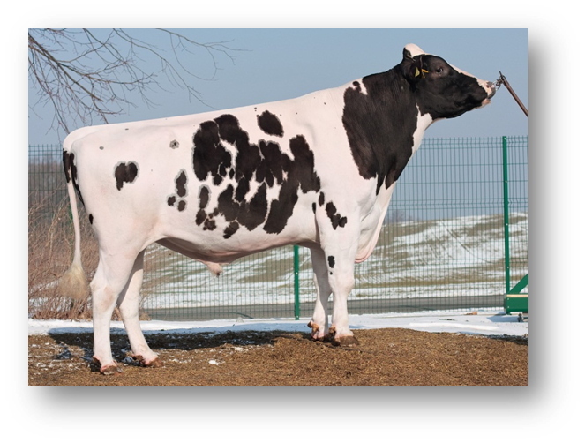
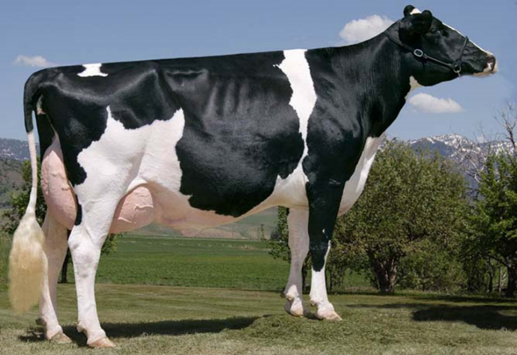
Генетический потенциал животных полученных в Пермском крае
Организации по искусственному осеменению
Племенные заводы и племенные репродукторы
Генетический потенциал полученный в Пермском крае
Свыше 8000 кг молока на одну корову
Надой на племенную корову в 2017 году составил 6262 кг
Удой матерей быков-производ. за 305 дней
Свыше 11 000 кг и % жира в молоке 3,8 и более

Slide 7
Правила в области племенного животноводства
Наличие селекционного плана работы со стадом
Ведение племенного учета с использованием автоматизированной системы управления
селекционной и племенной работой и использование в учете официально принятых методов
Комплексная оценка племенных животных – бонитировка:
1. Экстерьерная оценка по 100 бальной шкале
2. Линейная оценка типа телосложения по 18 признакам – у коров 1 отела от 30 до 150 дней
лактации – оценку проводит не зависимый эксперт имеющий свидетельство на право
проведения оценки.
Обеспечение реализации программ по оценке производителей – не менее 30% от
осеменяемого поголовья
Наличие коров в стаде с удоем 7000 кг и выше не менее 10%
Контроль продуктивности
проведение контрольных доек контроль ассистентской службой
определение жира и белка в независимой лаборатории.
Обеспечение проведения генетической экспертизы для подтверждения происхождения
животных – иммунно-генетическая
экспертиза всего маточного поголовья и продаваемого молодняка.
Направленное выращивание племенного молодняка для собственного воспроизводства и для реализации не менее 10% от имеющего маточного поголовья
Своевременное проведение мечения
идентификация животных – единая система мечения
Обеспечение ежегодного учета стада в государственном племенном регистре
Обеспечение регистрации животных в государственной книге племенных животных Создание условий кормления и содержания племенных животных, обеспечивающих максимальную реализацию генетического потенциала и ветеринарное благополучие

Slide 8
Приказ МСХ РФ от 17.11.2011 № 431 Региональный информационно-селекционный центр – функции: -проведение оценки племенной ценности животных, уровня продуктивности, качества племенной продукции (материала);- контроль-ассистентская служба, оценка по ОТТ - обеспечение свода и анализа результатов испытаний продуктивности и оценки племенной ценности животных (бонитировки), использование их в селекционных программах (планах). Сообщение результатов испытаний (исследований) владельцам животных и в системы информационного обеспечения по племенному животноводству; Анализ баз данных на 1 апреля 2017 года показал: в каждом хозяйстве имеются ошибки по базе (диапазон от 1 до 1520 шт.(ООО «Шерья») Дата последней разноски: декабрь 2017 года – ООО СП «Андреевка» февраль 2018 год – СПК «На страже мира»; ООО «УралАгро»; ООО «Ключи»; СПК «Хохловка»; ООО СП «Правда»; СПК колхоз «Заря будущего»; ООО «Пихтовское»; ООО «Шерья» Апрель 2018 года – ООО АФ «Труд»; ООО «Русь» Пермский район; ООО АХ «Родина»; СПК им. Чапаева; ООО АФ «Победа» - учет племенных животных в ГПК, племенных стад по всем видам сельскохозяйственных животных, разводимых на территории субъекта Российской Федерации; - подтверждение племенных свидетельств, в том числе импортных, на племенных животных, племенную продукцию (материал) – при наличии тестированных родителей; - осуществление научно-методического руководства и координации селекционно-племенной работы по соответствующим видам и породам сельскохозяйственных животных в организациях, осуществляющих деятельность в области племенного животноводства; - участие в селекционных программах, информационных системах, программах генетического мониторинга и экспертизы племенной продукции.

Slide 9
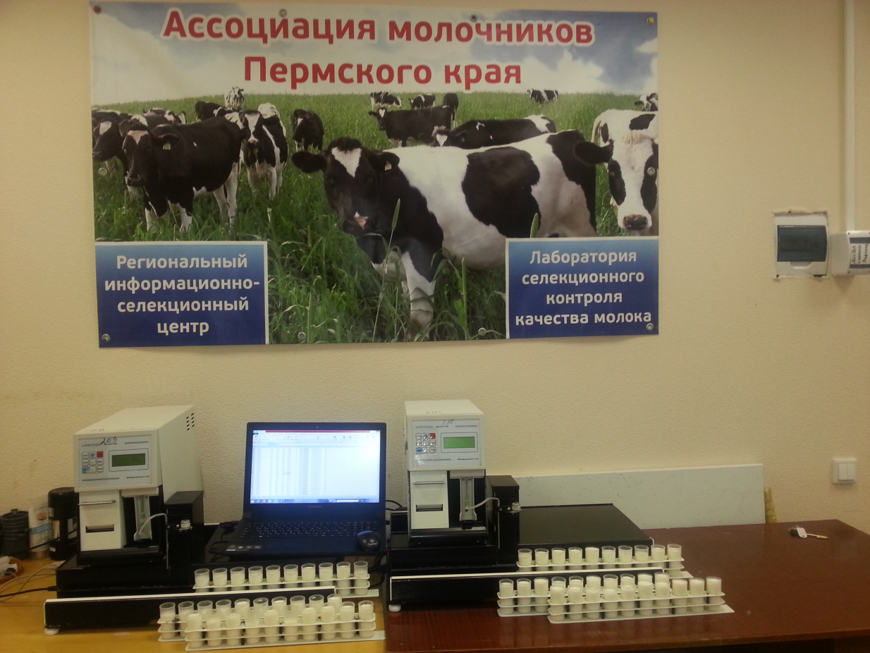
Лаборатория селекционного контроля качества молока
Цель лаборатории: независимая оценка селекционного контроля качества молока, с осуществлением контроля взятия отбора проб.
Свидетельство о регистрации в Госплемрегистре № 7069 от 17.11.2015 г.
На текущий момент:
Услугами лаборатории пользуются 39 хозяйств;
Ежемесячно анализируется
29 тыс. проб молока В 2017 году- 337 тыс. проб
В распоряжении лаборатории
6 аппаратов - Лактан 700
Обслуживают лабораторию
3 специалиста
Задачи: Заменить имеющее оборудование на современное с определением соматических клеток – 20млн. рублей;
Создать контроль ассистентскую службу для проведения контрольных доек в хозяйствах – 110 рублей за пробу

Slide 10
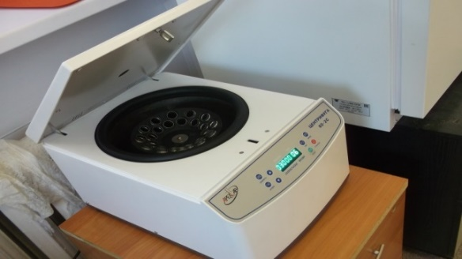
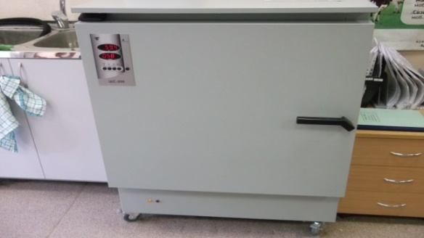
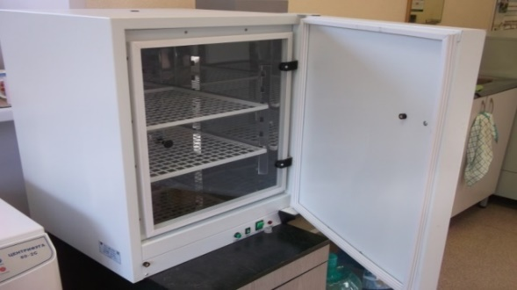
Лаборатория иммуногенетической экспертизы
Цель лаборатории: определение групп крови и достоверности
происхождения племенных животных.
Свидетельство о регистрации в Госплемрегистре №7309 от 09.12.2016 г.
На текущий момент:
Услугами лаборатории пользуются 31 хозяйство;
Ежемесячно анализируется не менее 600 проб крови;
В 2017 году – 5064 пробы
Обслуживают лабораторию 3 специалиста
В распоряжении лаборатории следующее оборудование:
Задачи: Провести 100% тестирование маточного поголовья в каждом племенном предприятии

Slide 11
Племенная работа
Содержание племенной службы предприятия (500 - 700 руб. на усл. голову)
Контроль продуктивности (контрольные дойки)
Регистрация животных (ГПК)и событий данных в базах в РИСЦ
Контроль качества молока (16 рублей*12 = 192 рубля)
Идентификационный номер и номер мечения
Генетический тест на подтверждение происхождения ( 470 руб.)
Участие в выставках и конкурсах
Оценка типа телосложения КРС молочного направления продуктивности
обслуживание программы селекс
Участие в проверке быков-производителей пород молочного направления продуктивности по качеству потомства
Государственная поддержка - на развитие
Средняя ставка по краю на 1 усл. голову 4463 руб.
– общие затраты максимум 2356 руб.

Slide 12
Государственная поддержка племенного животноводства в 2017 году в РФ

Slide 13
Объемы бюджетных ассигнований, млн. руб.
III. Предоставление субсидий на поддержку племенного животноводства
(постановление Правительства Пермского края № 48- п от 31.01.2018 г.)
4465 руб/гол
4334 руб/гол

Slide 14
Дорожная карта
ПО РАЗВИТИЮ ПЛЕМЕННОЙ БАЗЫ Пермского края
Разработка планов селекционно-племенной работы хозяйствам по всем видам животных 1 раз в пять лет
Разработка программного продукта для создания Племенной книги по породам 4 кв. 2018 г.
3. Обмен данными РИСЦ; ассоциациями; НИИплем и Пленором постоянно
4. Организация и подготовка службы независимых 1 кв. 2018 г. бонитеров/классификаторов ежегодная переподгототвка
5. Контроль ассистентской службы в молочном скотоводстве 1 полугодие2020 года
Разработка методики оценки типа телосложения КРС молочного (мясо-молочного) направления продуктивности 2 кв. 2018 г.
7. Ревизия баз данных племенных предприятий; ежеквартально

Slide 15
Идентификация и мечение племенных животных
в племенных организациях; 3 квартал 2019 г.
8. Идентификация и мечение всего поголовья в крае 2 квартал 2020 г.
8. Обеспечение подтверждения достоверности происхождения племенной головы; 3 квартал 2018 г.
9. Создания Племенных книг по породам КРС. 4 квартал 2018 г.
10. Разработка порядка и условий организации проведения оценки и проверки быков-производителей пород
молочного направления продуктивности по качеству потомства 2 квартал 2019 г.
Подготовка изменений критерий государственной
поддержки с целью создания стимулов для совершенствования племенной работы
12 . Подготовка необходимых нормативных документов и
рекомендаций в рамках мероприятий дорожной карты по мере потребности
мероприятия на 2018 год:
Конкурсы техников по И.О. КРС июль
Конкурс зоотехников – селекционеров хозяйств июль
Выставка племенного скотоводства июль

Slide 16
БЛАГОДАРЮ ЗА
ВНИМАНИЕ
Николай Павлович Капустин
Директор Ассоциации молочников Пермского края molperm@yandex.ru
Тел. 8 908 276 82 88
Notes:
Благодарю за внимание.

Slide 17
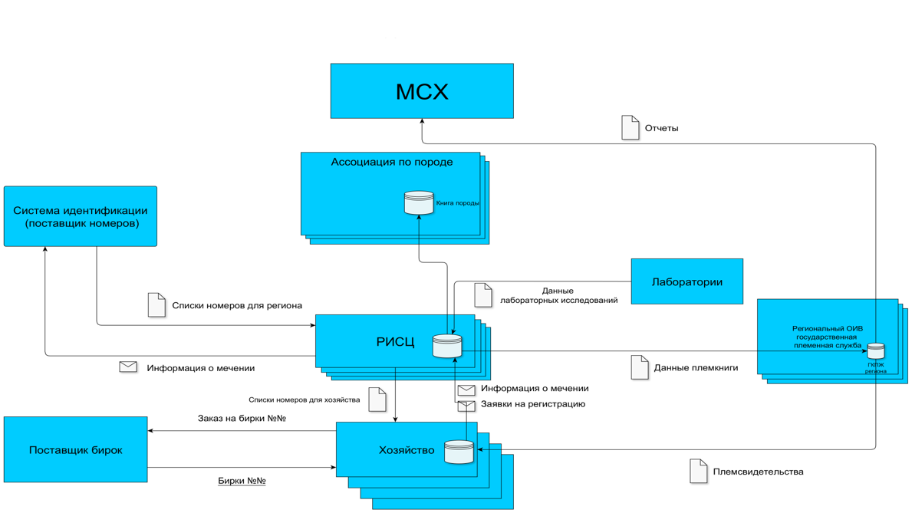
Схема взаимодействия участников племенной работы

Slide 18
Основополагающие документы развития племенного животноводства
* ФЕДЕРАЛЬНЫЙ ЗАКОН N 123-ФЗ от 3 августа 1995 года «О ПЛЕМЕННОМ ЖИВОТНОВОДСТВЕ» в редакции от 13.07.2015 года
Глава III. УПРАВЛЕНИЕ ПЛЕМЕННЫМ ЖИВОТНОВОДСТВОМ
Статья 12. Государственная племенная служба
Статья 13. Основные направления деятельности государственной племенной службы
- проводит единую научно-техническую политику в области племенного животноводства;
- организует разработку и реализацию федеральных программ развития племенного животноводства и соответствующих территориальных (региональных) программ;
- обеспечивает надлежащую экспертизу племенной продукции (материала);
- утверждает нормы и правила в области племенного животноводства;
- регистрирует племенных животных и племенные стада соответственно в государственной книге племенных животных и государственном племенном регистре;
- выдает племенные свидетельства
- определяет условия применения селекционных и биотехнологических методов в области племенного животноводства;
- устанавливает перечень видов животных, особи которых используются в качестве племенных животных;
- определяет виды организаций по племенному животноводству;
- разрабатывает предложения о мерах по государственному стимулированию племенного животноводства;
- координирует международное сотрудничество Российской Федерации в области племенного животноводства.
Статья 14. Специально уполномоченный Правительством Российской Федерации государственный орган по управлению племенным животноводством
Статья 15. Государственные органы по управлению племенным животноводством субъектов Российской Федерации
Статья 15_1. Государственный надзор в области племенного животноводства
Глава IV. ГОСУДАРСТВЕННОЕ РЕГУЛИРОВАНИЕ ПЛЕМЕННОГО ЖИВОТНОВОДСТВА
Статья 18. Государственная регистрация племенных животных и племенных стад
Статья 20. Государственное стимулирование племенного животноводства

Slide 19
Глава V. ПРИЗНАНИЕ ПЛЕМЕННОЙ ПРОДУКЦИИ (МАТЕРИАЛА) И ЕЕ БОНИТИРОВ
Статья 25. Бонитировка племенной продукции (материала)
Статья 26. Оценка племенных животных-производителей
Глава VI. ОРГАНИЗАЦИЯ ДЕЯТЕЛЬНОСТИ В ОБЛАСТИ ПЛЕМЕННОГО ЖИВ- ВА
Статья 30. Виды организаций по племенному животноводству
Статья 33. Организация по искусственному осеменению сельскохозяйственных животных
* Приказ МСХ РФ № 25 от 01.02.2011 г. «Об утверждении правил ведения учета в племенном скотоводстве молочного и молочно-мясного направлений продуктивности
* Приказ МСХ РФ № 431 от 17.11.2011 г. «ОБ УТВЕРЖДЕНИИ ПРАВИЛ В ОБЛАСТИ ПЛЕМЕННОГО ЖИВОТНОВОДСТВА "ВИДЫ ОРГАНИЗАЦИЙ, ОСУЩЕСТВЛЯЮЩИХ ДЕЯТЕЛЬНОСТЬ В ОБЛАСТИ ПЛЕМЕННОГО ЖИВОТНОВОДСТВА

Slide 20
ЗАКОНОПРОЕКТ «О ПЛЕМЕННОМ ЖИВОТНОВОДСТВЕ»
Статья 12. Полномочия уполномоченного федерального органа в области племенного животноводства
нормативно-правовое регулирование
Статья 15. Полномочия органов государственной власти субъекта Российской Федерации в области племенного животноводства
определение видов организаций;
государственная регистрация племенных животных (племенных стад), разводимых на территории субъекта Российской Федерации, в государственном реестре племенных животных (племенных стад);
ведение регистров и реестров;
выдача племенных свидетельств на племенных животных (племенные стада)
организация проведения проверки и оценки племенных животных-производителей
МИНИСТЕРСТВО СЕЛЬСКОГО ХОЗЯЙСТВА РОССИЙСКОЙ ФЕДЕРАЦИИ
20

Slide 21
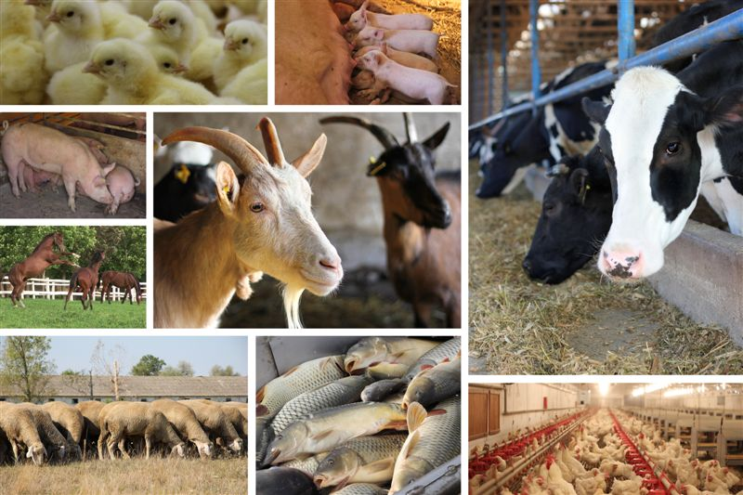
ЦЕЛИ И ЗАДАЧИ
Международное сотрудничество в области племенного животноводства
Реализация комплекса мер по улучшению воспроизводства
Формирование и поддержка генофонда отечественных пород с/х животных
Внедрение современных методов селекции с/х животных
Создание единого реестра
племенных с/х животных
Совершенствование мер
государственной поддержки

Slide 22
МОЛОЧНАЯ ПРОДУКТИВНОСТЬ КОРОВ В ПЛЕМЕННЫХ ОРГАНИЗАЦИЯХ
Средний удой
по стаду, кг
РЕЙТИНГ СУБЪЕКТОВ-ЛИДЕРОВ
 | Субъект Российской Федерации | Средний удой по стаду, кг
1 | Ростовская область | 9342
2 | Новосибирская область | 8960
3 | Калининградская область | 8834
4 | Тульская область | 8717
5 | Ленинградская область | 8670
6 | Псковская область | 8606
7 | Республика Карелия | 8163
8 | Белгородская область | 8000
9 | Кировская область | 7940
10 | Свердловская область | 7934
Диапазон молочной продуктивности, кг (9342 - 3047)

